Slide 1
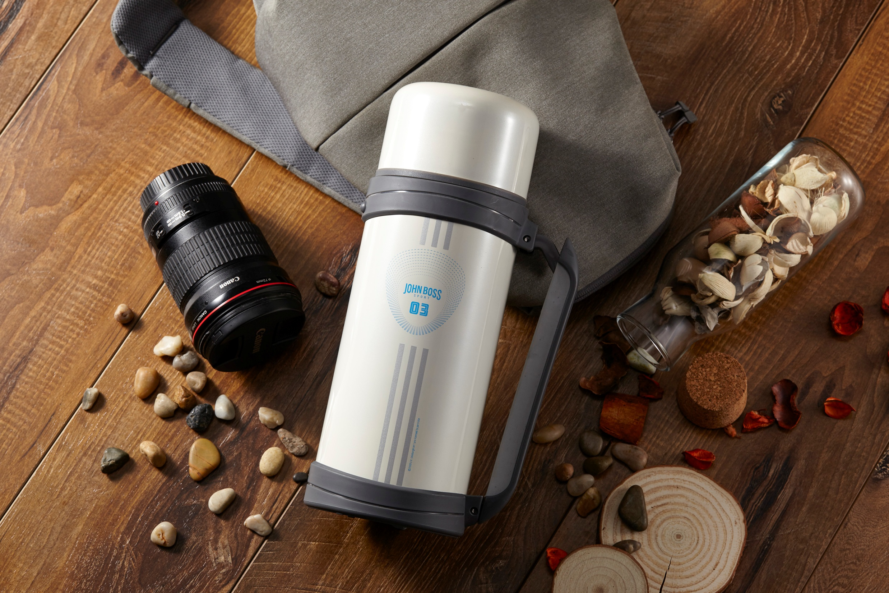


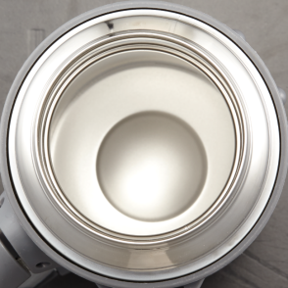
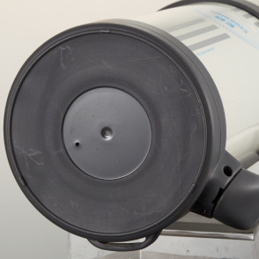
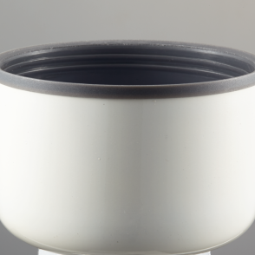
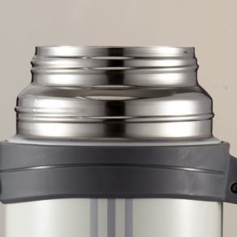
三叶草旅行壶 HH-S1500
建议零售价： ¥ 328元
供货价：79
特点：
¤ 内外胆采用医用不锈钢，壶盖采用食用级PP
¤ 内胆表面采用点解处理技术，不生锈，不氧化
¤ 产品采用真空断热技术，壶身不易出汗
¤ 设计时尚、美观、便捷
容 量：1500ML
包装尺寸：130X125X310mm
装箱数量：20PCS
材质说明：优质不锈钢、食品级PP
画 册
31页

